Slide 1
// Teknologi Layanan Jaringan · XI TKJ AKA
fiber.cfg
Pengenalan Fiber Optik
Mengirim data dengan kecepatan cahaya
Arif Herfian Zaen Chartiko
NIM 210533616009 · Asistensi Mengajar UM
</>

Slide 2
01 · pengertian
Apa itu fiber optik?
▸ Teknologi untuk mentransmisikan informasi sebagai impuls cahaya
▸ Cahaya dikirim melalui serat kaca atau plastik yang sangat tipis
fiber.cfg
</>

Slide 3
02 · cara kerja
Cara kerjanya?
Bagaimana cahaya bisa membawa data dari satu tempat ke tempat lain?
</>

Slide 4
03 · komponen
Komponen utama
01
02
03
Inti (Core)
Cladding (Pelapis)
Buffer Coating
Biasanya terbuat dari kaca silika atau plastik dan berfungsi mengarahkan cahaya. Diameternya umumnya antara beberapa mikrometer hingga beberapa ratus mikrometer, tergantung jenis dan penggunaannya.
Material dengan indeks bias lebih rendah daripada inti, menjaga cahaya tetap di dalam inti melalui pemantulan total internal, serta melindungi sinyal dari kehilangan dan gangguan eksternal.
Lapisan plastik yang mengelilingi cladding untuk melindungi serat dari kerusakan fisik dan kelembapan.
</>

Slide 5
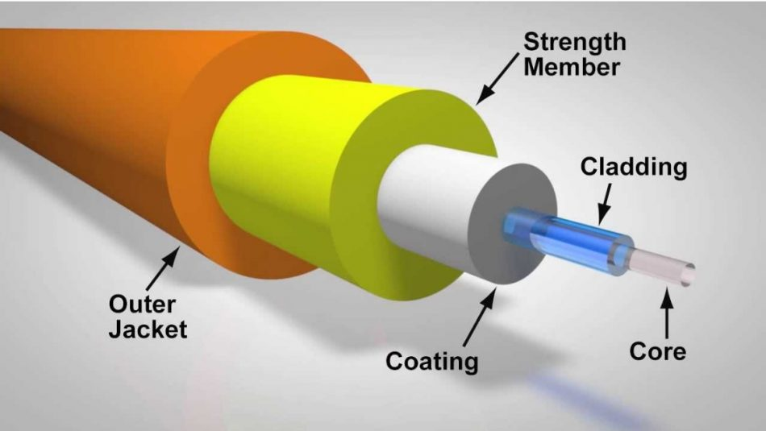
04 · struktur
Struktur kabel fiber optik
fiber-optic-cable.png
Core
Cladding
Coating
Strength Member
Outer Jacket
</>

Slide 6
05 · jenis
Jenis fiber optik
01
02
Single-mode
Multi-mode
Inti: sangat kecil, ± 9 µm (9/125 µm), hanya satu jalur cahaya.
Sumber cahaya: laser.
Jarak: jauh, hingga puluhan kilometer.
Penggunaan: backbone ISP dan jaringan FTTH; jaket umumnya berwarna kuning.
Inti: lebih besar, 50 atau 62,5 µm, banyak jalur cahaya.
Sumber cahaya: LED atau VCSEL.
Jarak: pendek, ratusan meter hingga ± 2 km.
Penggunaan: LAN dalam gedung dan data center; jaket umumnya oranye atau aqua.
</>

Slide 7
06 · kelebihan
Kelebihan fiber optik
01
Bandwidth lebih tinggi
02
Jarak transmisi lebih jauh
Dapat mentransmisikan data dengan kecepatan sangat tinggi, hingga terabit per detik.
Kehilangan sinyal lebih sedikit dibanding kabel tembaga, sehingga tidak perlu banyak penguat sinyal.
03
Imun gangguan elektromagnetik
04
Keamanan data
Tidak terpengaruh gangguan elektromagnetik yang sering menjadi masalah pada kabel tembaga.
Sangat sulit menyadap komunikasi fiber optik tanpa terdeteksi.
</>

Slide 8
// selesai
Terima Kasih
Ada pertanyaan? Silakan bertanya atau konsultasi lewat grup WhatsApp kelas.
</>

